Slide 1

Автоматизированная информационная система для ресторанного бизнеса
Федеральное казенное профессиональное образовательное учреждение «Новокузнецкий государственный гуманитарно-технический колледж-интернат» Министерства Труда и социальной защиты Российской Федерации
Выполнил студент Копотилкин М.А.
Руководитель Грисман С.С
Новокузнецк, 2019

Slide 2

Актуальность темы
Актуальность темы обуславливается необходимостью создания продукта, который будет облегчать и ускорять процесс похода в ресторан, с использованием информационных технологий, которые прочно вошли в нашу повседневную жизнь.

Slide 3

Цель
Целью данного курсового проекта, является разработка Автоматизированной информационной системы для ресторанного бизнеса с использованием СУБД SQL Server и Visual Studio.

Slide 4
Объект и предмет исследования
Объектом является Автоматизированная информационная система для ресторанного бизнеса
Предметом является возможность оптимизации процессов, связанных с обработкой информации и её обменом с пользователями, регистрация незарегистрированных, и авторизация в системе уже зарегистрированных клиентов, а также применение функций для коммуникабельности переходов в приложении.

Slide 5
Задачи
Разработать техническое задание
Выбрать и обоснование средство реализации базы данных
Выполнить анализ прототипа
Провести анализ и проектирование базы данных
Выбрать и обосновать программное средство реализации
Разработать программный продукт
Провести тестирование и отладку
Разработать руководство пользователя

Slide 6
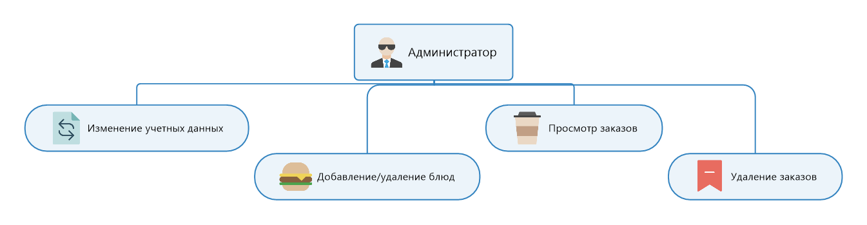
В режиме администратора должна быть возможность просматривать и редактировать пользователей, редактировать меню, удалять заказы пользователей, смотреть их заказы.

Slide 7
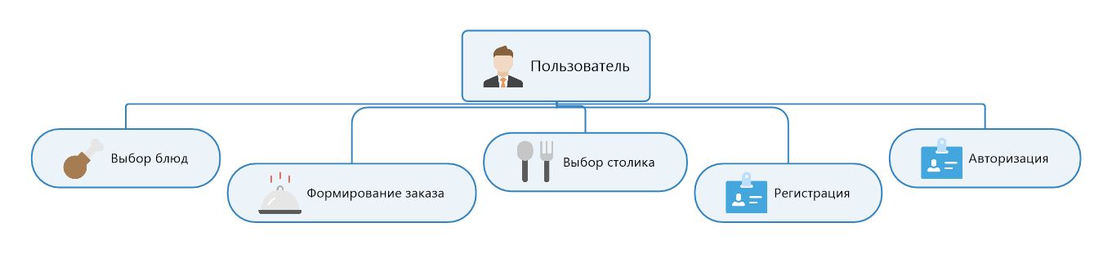
В режиме пользователя должна быть возможность регистрации и авторизации пользователя. Пользователь может выбрать блюда и заказать их, также пользователь может выбрать столик и время. Пользователю будут видны все его заказы.

Slide 8
Требования к приложению
Согласно техническому заданию к приложению должна быть предоставлена документация, содержащая техническое описание продукта и руководство пользователя
Приложение должно иметь интерфейс и документацию на русском языке
Разработка программного продукта предусматривается по OS не ниже Windows 7
MS SQL Server, Visual Studio
Так же необходимо не менее 2ГБ ОЗУ и 4ГБ ПЗУ

Slide 9



SQL Server
Microsoft SQL Server — система управления реляционными базами данных
База данных MS SQL – это система, предназначенная для хранения и обработки информации
Объект базы данных

Slide 10

Visual Studio и язык C#
Приложение разрабатывалось в программе Microsoft Visual Studio 2019. Приложение работает со многими языками программирования. Оно имеет графический интерфейс для построения приложений и программную оболочку для работы непосредственно с самим кодом

Slide 11
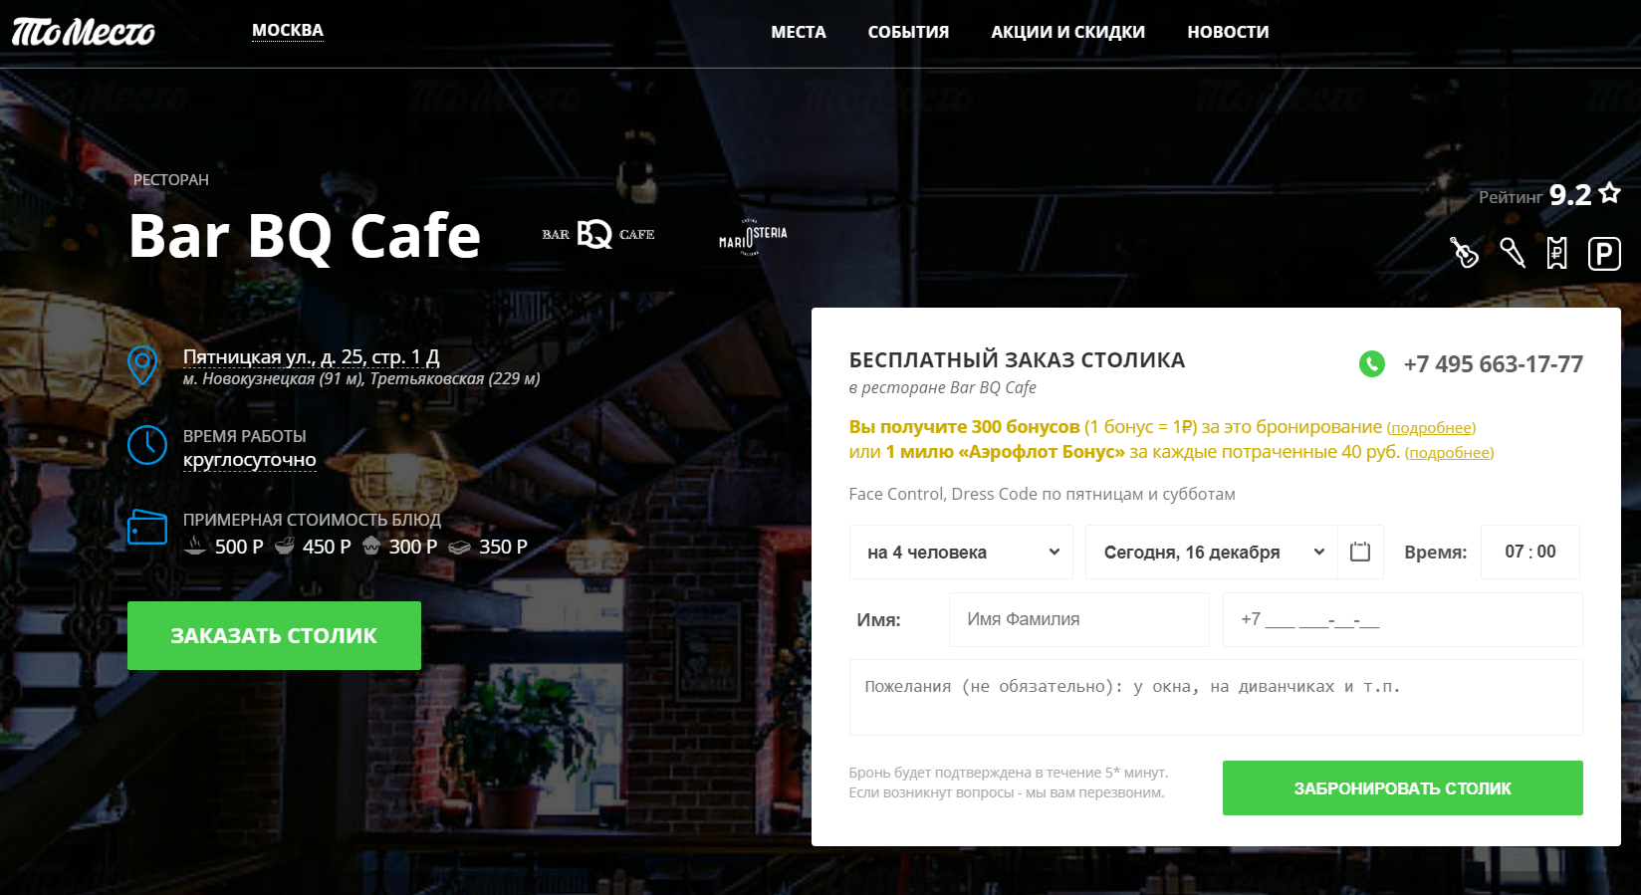
Прототип приложения
Прототипом приложения послужил сайт «То Место»

Slide 12
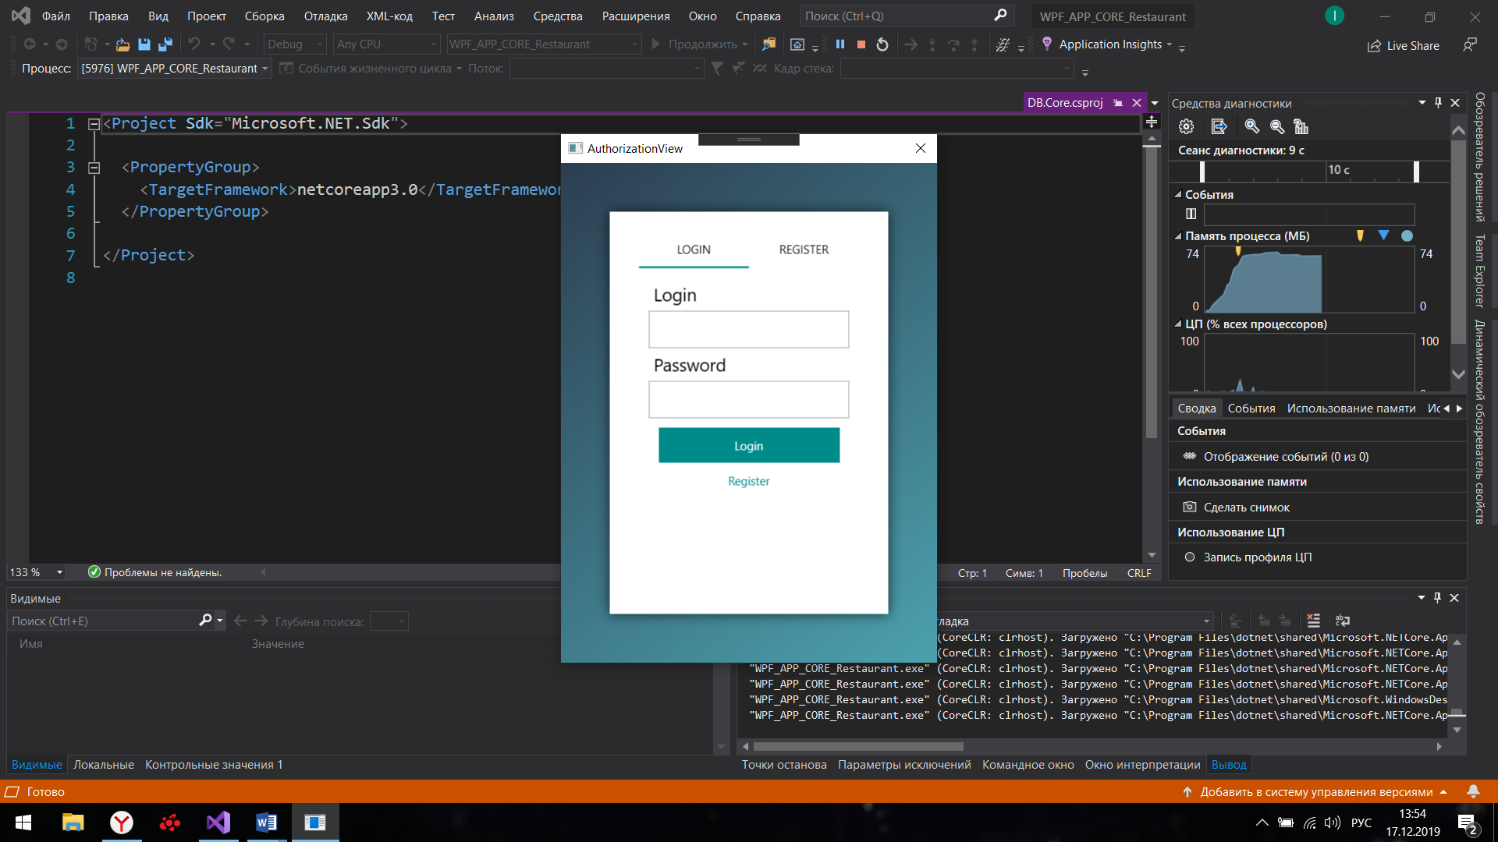
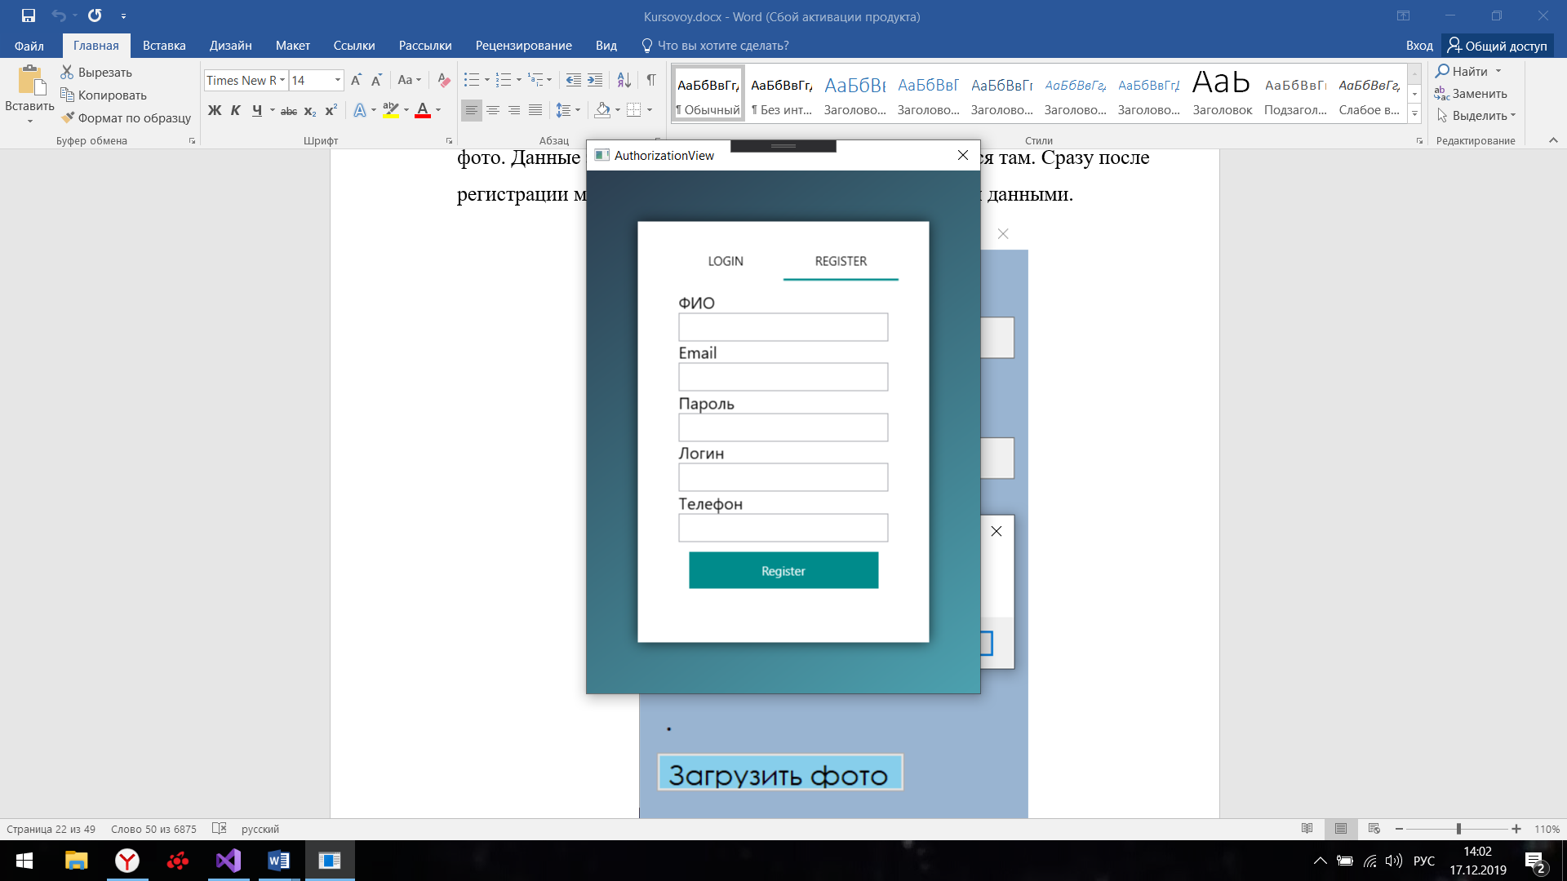
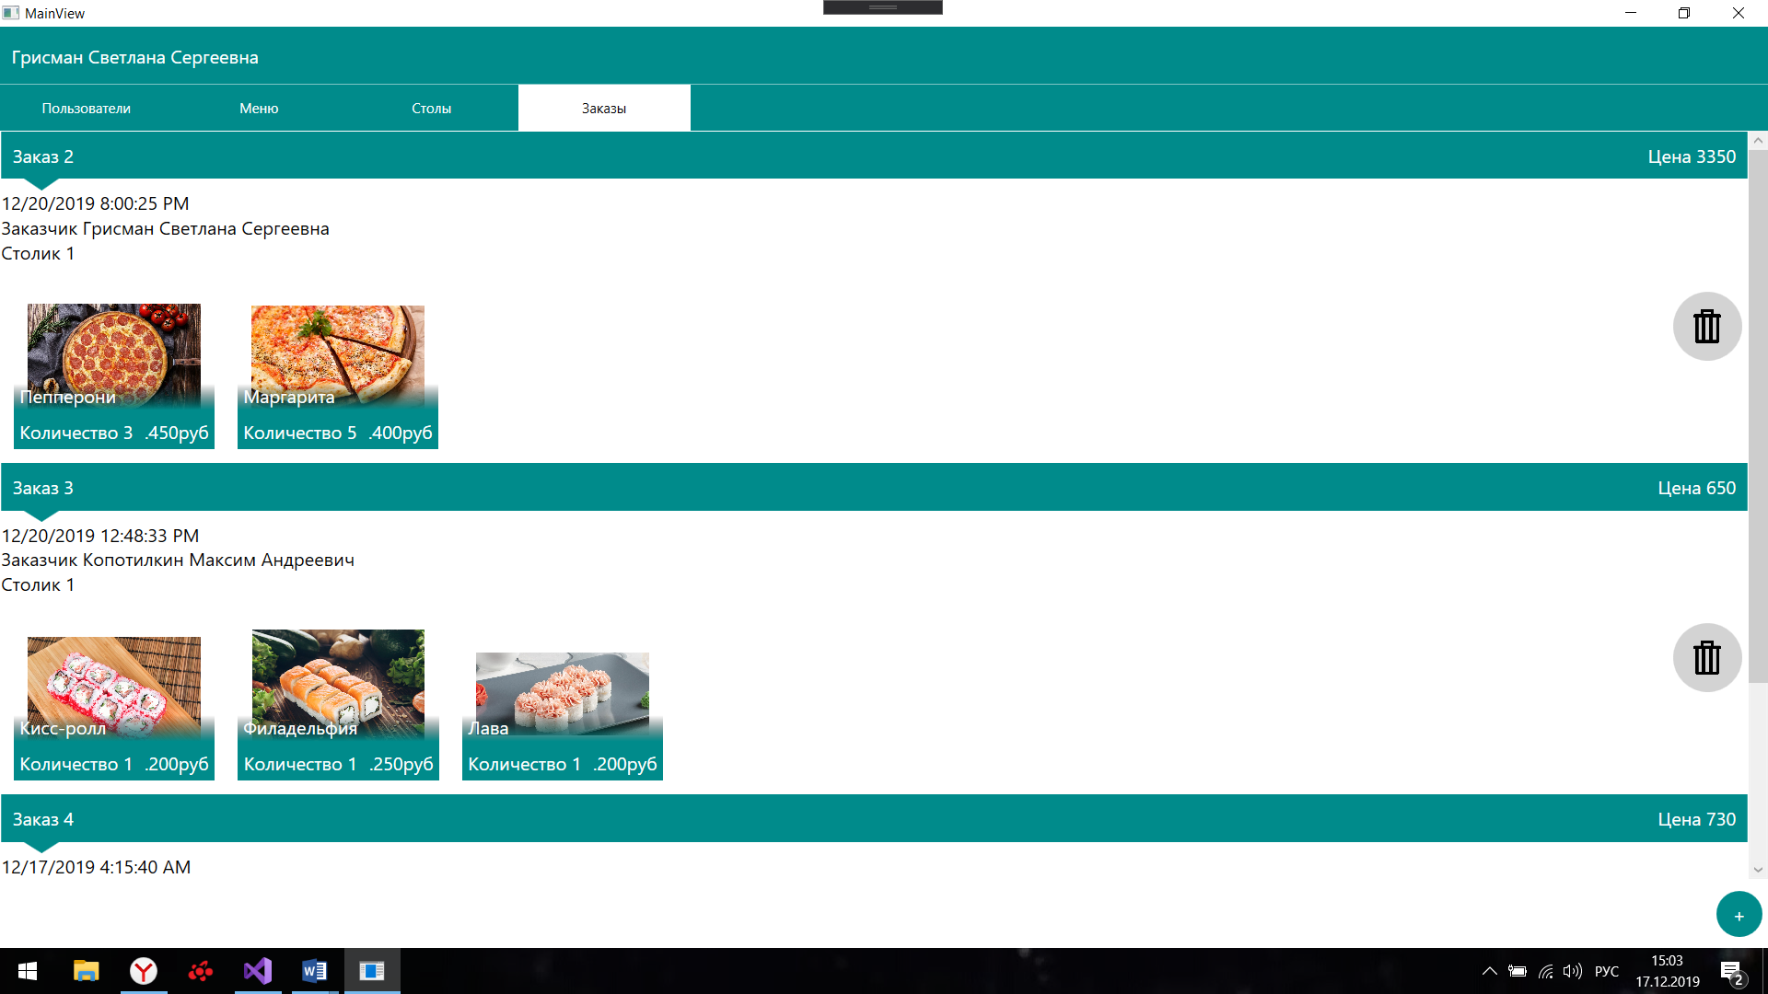
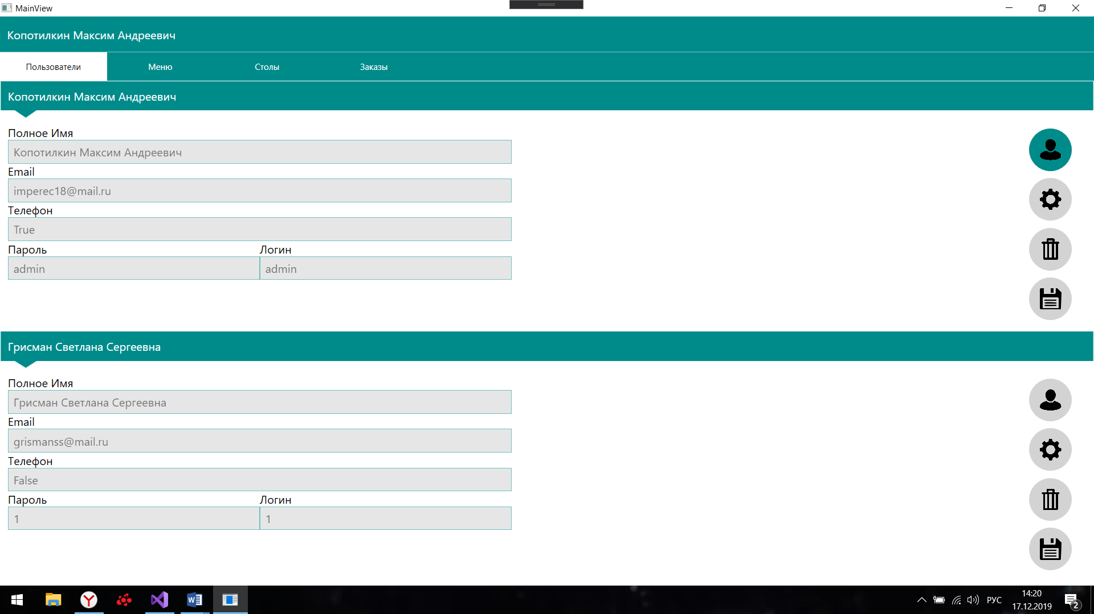
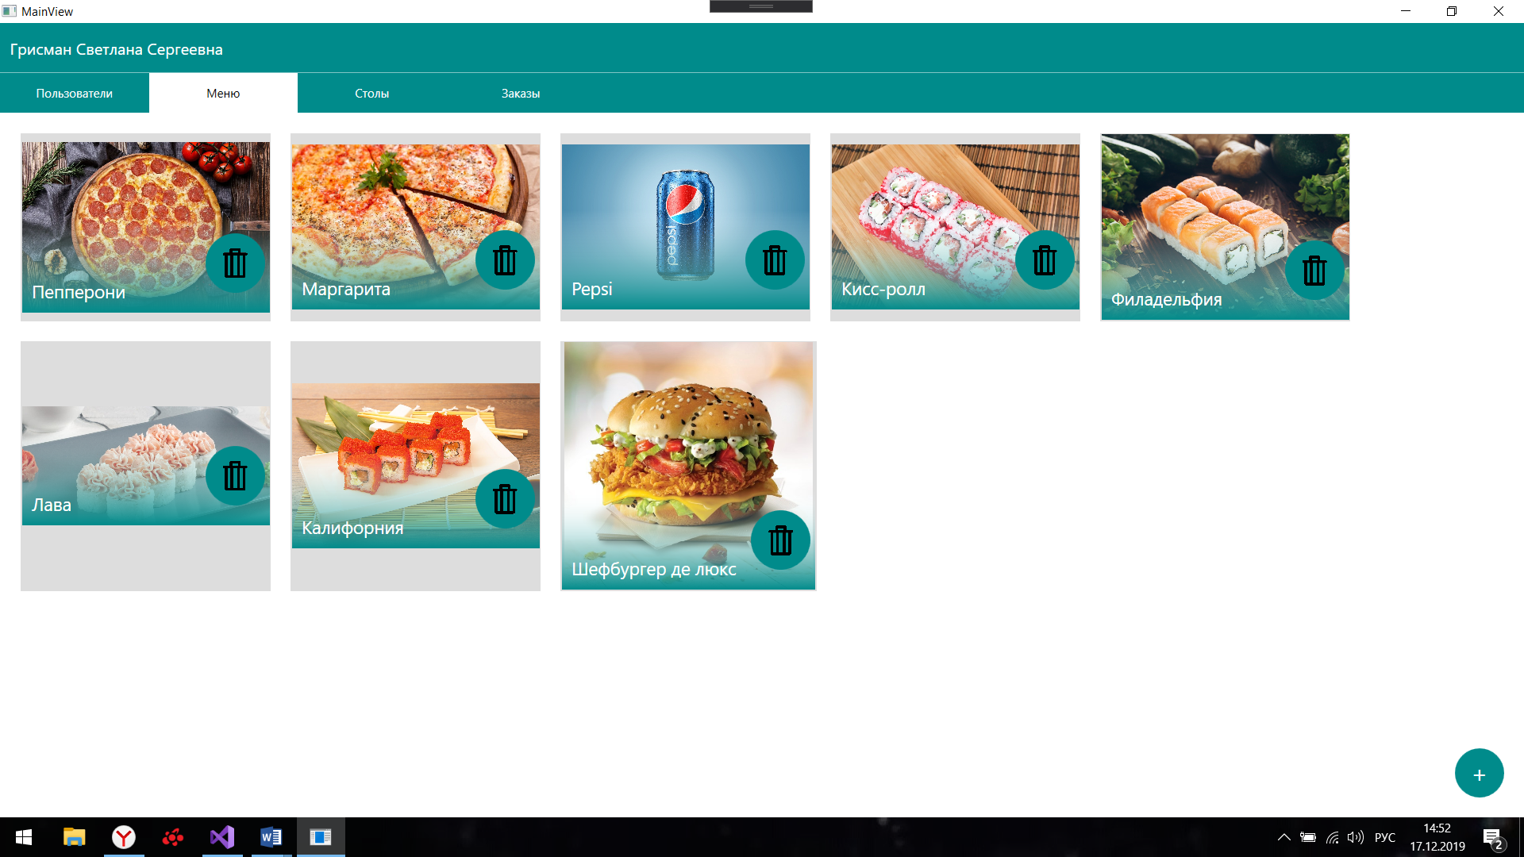
Интерфейс

Slide 13
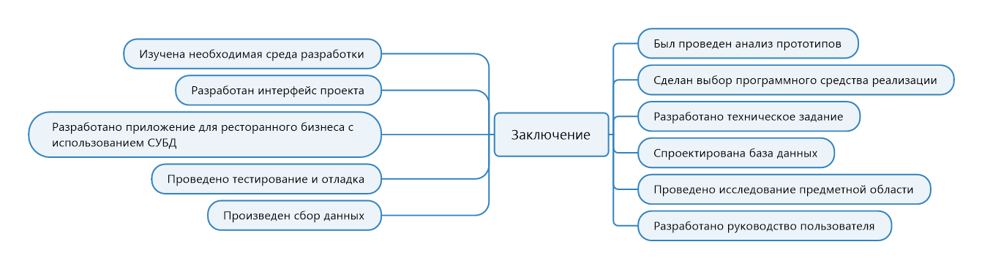
Заключение
В дальнейшем планируется провести более детальную проработку интерфейса приложения. Планируется улучшить работоспособность программы, добавить больше функционала приложения. Разработать веб-интерфейс и создать сайт для данного приложения.

Slide 14
Автоматизированная информационная система для ресторанного бизнеса
Федеральное казенное профессиональное образовательное учреждение «Новокузнецкий государственный гуманитарно-технический колледж-интернат» Министерства Труда и социальной защиты Российской Федерации
Выполнил студент Копотилкин М.А.
Руководитель Грисман С.С
Новокузнецк, 2019

